Slide 1
Внеурочная деятельность в начальной школе
ГБОУ Российская гимназия при Государственном Русском музее
Докладчик: заместитель директора по УВР (начальная школа ) Солодянкина С.Ю.

Slide 2
ФГОС НОО
Принципиальным отличие ФГОС НОО - ориентация на результат образования.
Стандарт направлен на обеспечение условий для эффективной реализации и освоения обучающимися основной образовательной программы начального общего образования (ООП НОО).
В основе Стандарта лежит
системно-деятельностный подход.
Образовательно-воспитательный процесс развития УУД учащихся в условиях внеурочной деятельности
Образовательно-воспитательный процесс развития УУД учащихся в условиях внеурочной деятельности
Образовательно-воспитательный процесс развития УУД учащихся в условиях внеурочной деятельности

Slide 3
ФГОС НОО
В соответствии со Стандартом на ступени начального общего образования осуществляется:
становление основ гражданской идентичности и мировоззрения обучающихся;
формирование основ умения учиться и способности к организации своей деятельности – умение принимать, сохранять цели и следовать им в учебной деятельности, планировать свою деятельность, осуществлять ее контроль и оценку, взаимодействовать с педагогом и сверстниками в учебном процессе;
духовно-нравственное развитие и воспитание обучающихся, предусматривающее принятие ими моральных норм, нравственных установок, национальных ценностей;
укрепление физического и духовного здоровья обучающихся.
Образовательно-воспитательный процесс развития УУД учащихся в условиях внеурочной деятельности

Slide 4
ФГОС НОО
Стандарт устанавливает требования к результатам обучающихся, освоивших основную образовательную программу начального общего образования: личностным, метапредметным, предметным.
Формы организации образовательного процесса, чередование учебной и внеурочной деятельности в рамках реализации основной образовательной программы начального общего образования определяет образовательное учреждение
Образовательно-воспитательный процесс развития УУД учащихся в условиях внеурочной деятельности

Slide 5
Внеурочная деятельность
Под внеурочной деятельность в рамках реализации ФГОС НОО мы понимаем образовательную деятельность, осуществляемую в формах, отличных от классно-урочной, и направленную на достижение планируемых результатов освоения ООП НОО (в первую очередь – это достижение личностных и метапредметных результатов)
Образовательно-воспитательный процесс развития УУД учащихся в условиях внеурочной деятельности

Slide 6
Внеурочная деятельность
Должна провозглашать и гарантировать условия осуществления этого процесса.
Не должна быть догматической или насильственной (приказной).
Необходимо сохранять во внеурочной деятельности специфику учреждения.
Образовательно-воспитательный процесс развития УУД учащихся в условиях внеурочной деятельности

Slide 7
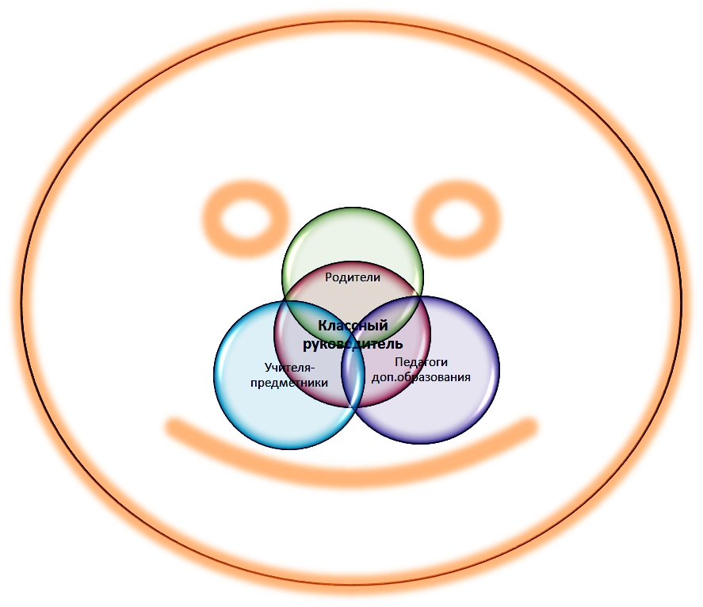
УУД
Коммуникативные
Познавательные
Личностные
Регулятивные
Молекула развития личности ребенка

Slide 8
Модели организации внеурочной деятельности
Письмо Министерства образования РФ от 06.10.2009г. N 373
"Об организации внеурочной деятельности при введении федерального государственного образовательного стандарта общего образования»
Модель дополнительного образования (на основе институциональной и (или) муниципальной системы дополнительного образования детей);
модель "школы полного дня";
Оптимизационная модель (на основе оптимизации всех внутренних ресурсов образовательного учреждения);
Инновационно-образовательная модель.

Slide 9
Организация школьного документооборота
Нормативно-правовая база (должностная инструкция, договор)
Учебный план и перспективный план внеурочной деятельности
Результаты деятельности (сбор информации, мониторинг)
Рабочие программы педагогов.
Карта посещения внеурочной деятельности учащимися.
Заявления родителей.
Расписание занятий.
Журналы учета посещения дополнительных занятий.
Образовательно-воспитательный процесс развития УУД учащихся в условиях внеурочной деятельности

Slide 10
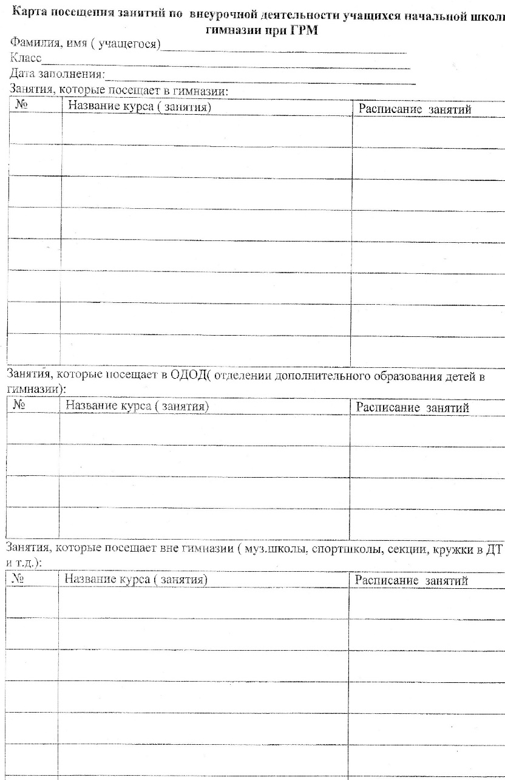
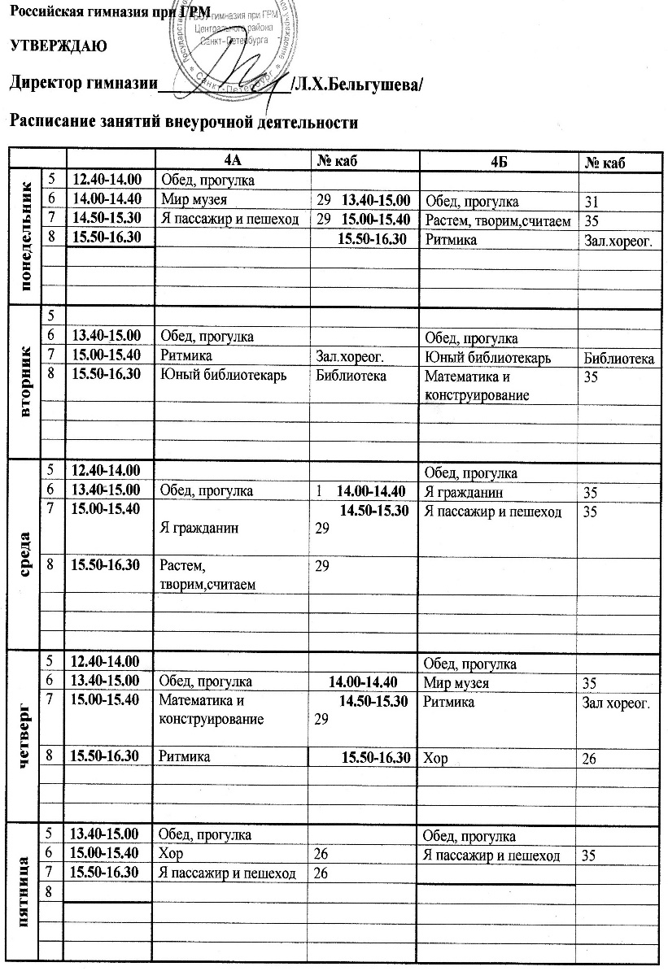
Образцы

Slide 11
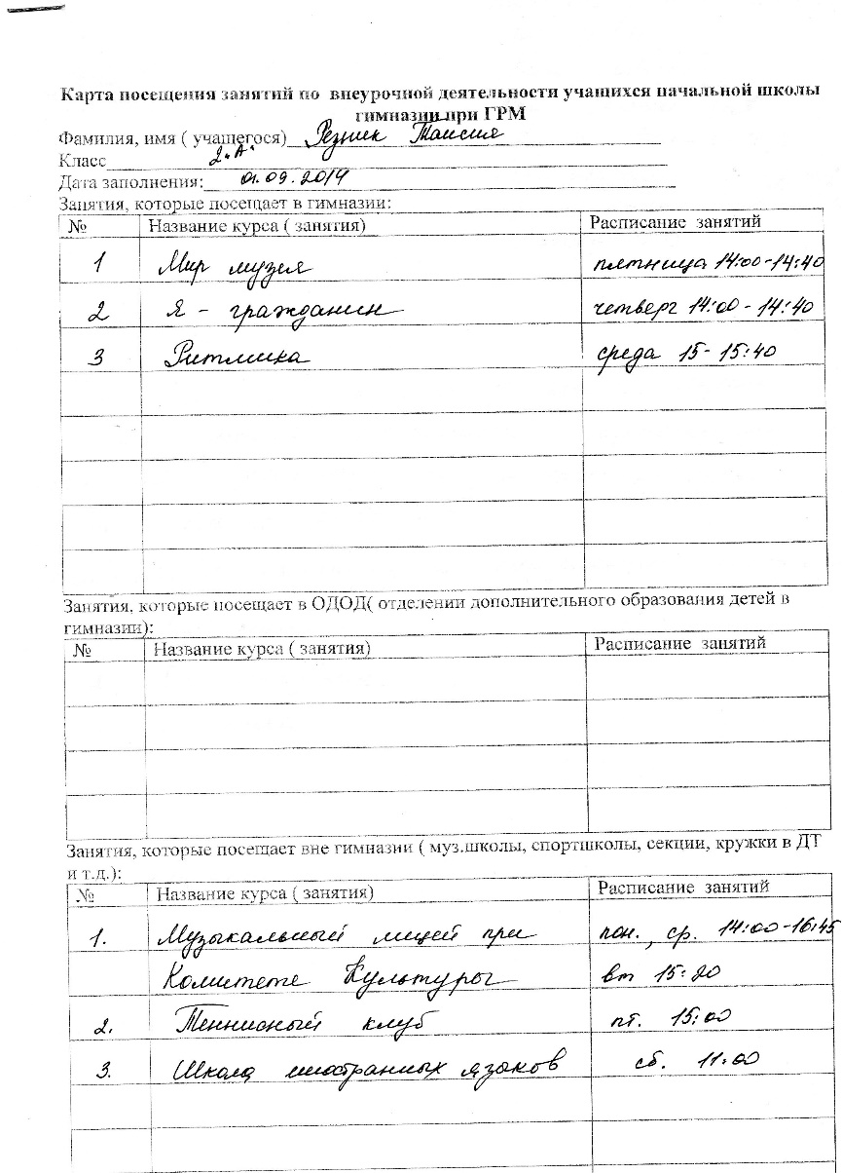
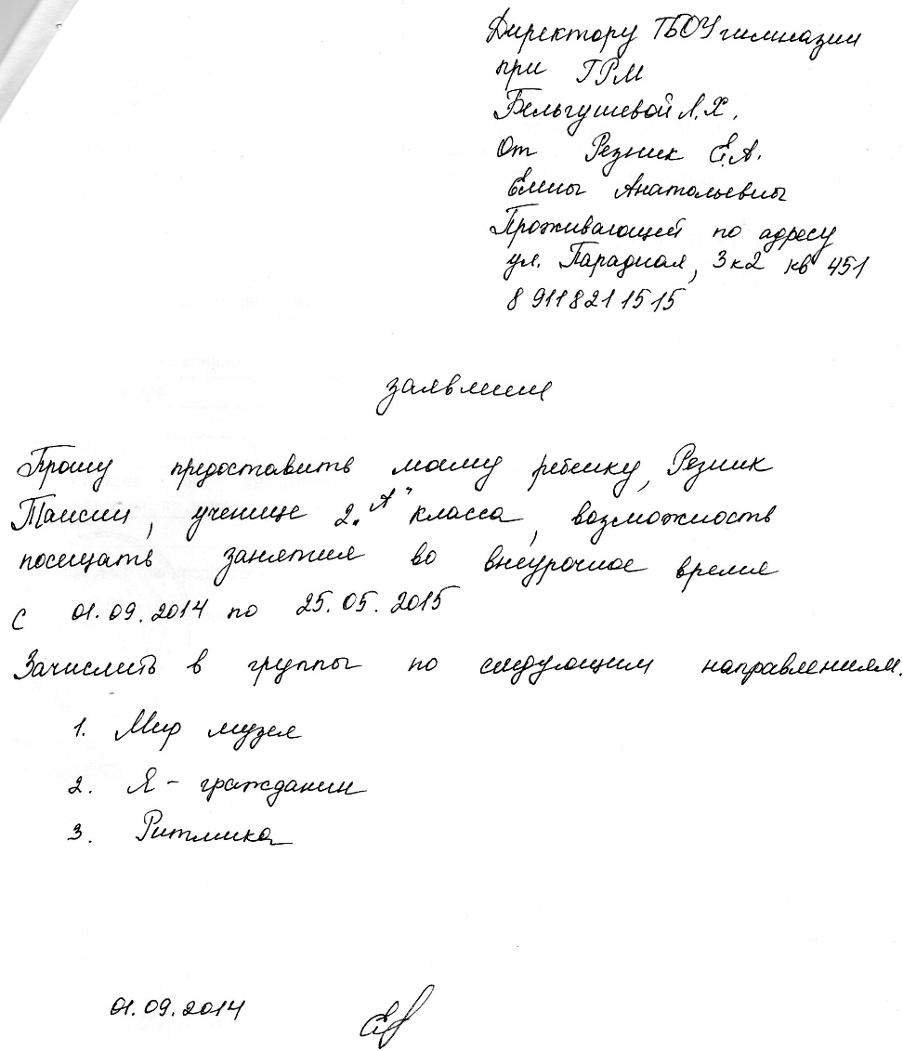
Образцы

Slide 12
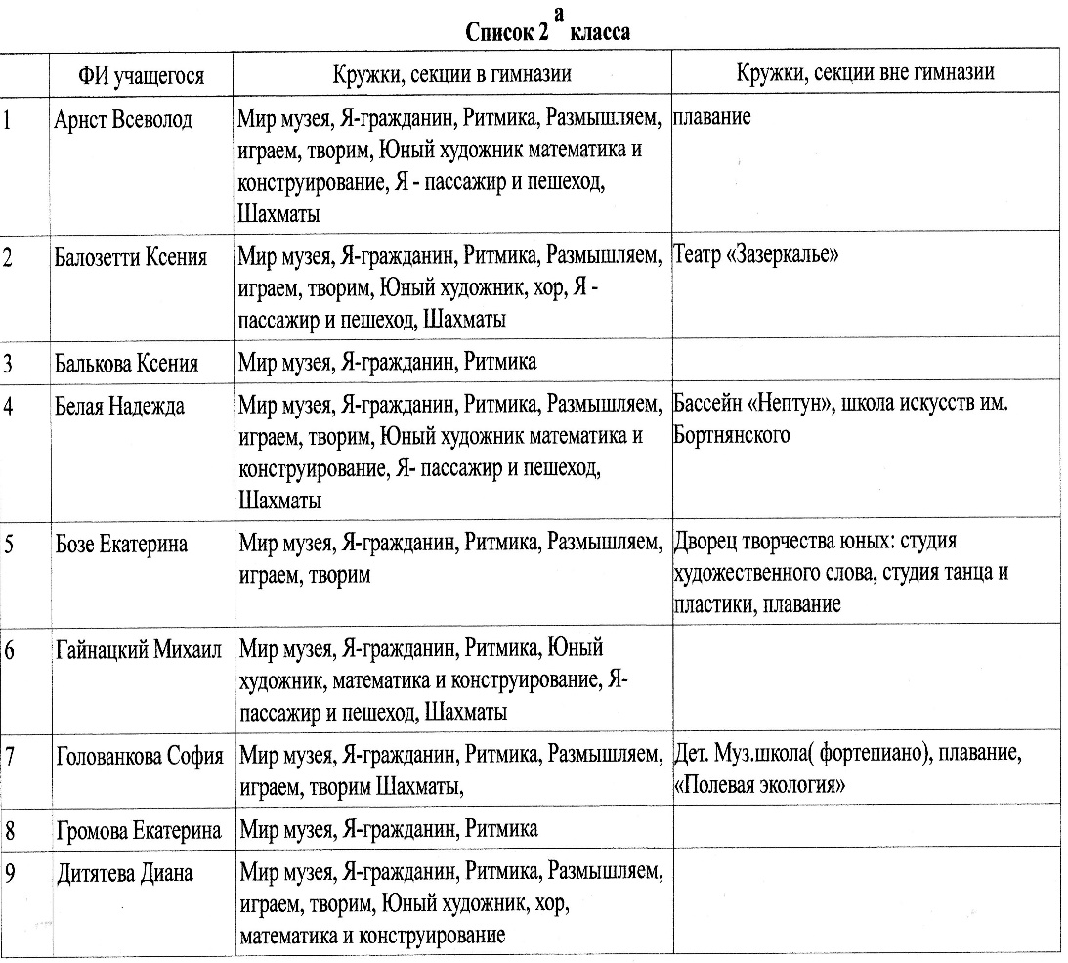
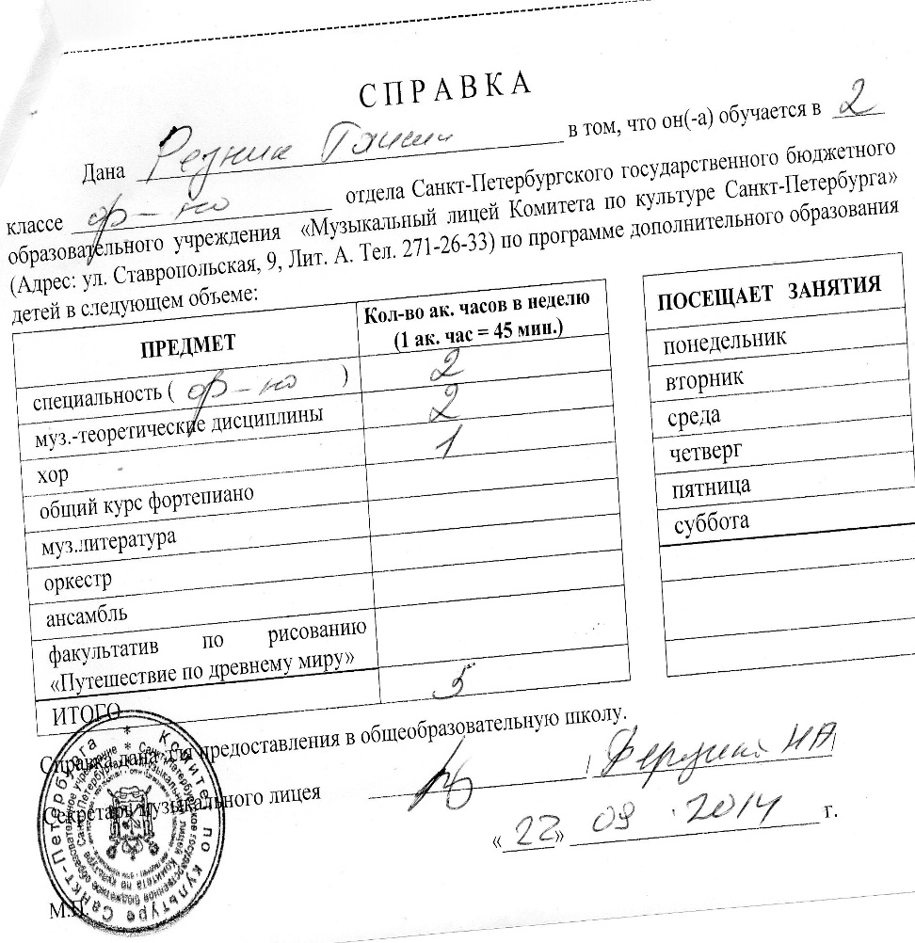
Образцы

Slide 13
План внеурочной деятельности
Классы Направления | 1 | 2 | 3 | 4 | Всего
Физкультурно-спортивное и оздоровительное | 2 | 2 | 2 | 2 | 8
Общекультурное направление | 2 | 2 | 3 | 3 | 10
Общеинтеллектуальное направление | 3 | 3 | 2 | 2 | 10
Духовно-нравственное направление | 1 | 1 | 1 | 1 | 4
Социальная деятельность | 2 | 2 | 2 | 2 | 8
Итого | 10 | 10 | 10 | 10 | 40

Slide 14
Учебный план внеурочной деятельности в
1-4 классах на 2014-2015 учебный год
Направление деятельности | Кол-во часов в неделю | Название программы | Форма реализации (внеурочная Деятельность) | Ф.И.О.учителя
Общекультурное направление Итого по направлению | 3 | « Мир музея» « Юный художник» « Хор» | ВД | Учителя нач.классов Любин К.В. Юргенштейн О.О.
 | 3
Общеинтеллектуальное направление | 1 1 | «Размышляем, играем, творим» « Математика и конструирование» « Юный библиотекарь» | ВД ВД | Учителя нач.классов Учителя нач.классов. Л.В. Кузнецова
Итого по направлению | 3
Спортивно-оздоровительное | 2 | Ритмика | ВД | Захарова О.С. Учитель хореографии
Духовно-нравственное направление | 1 | « Я гражданин» | ВД | Учителя нач.кл.
Итого по направлению | 1
Социальное | 2 | Я пассажир и пешеход | ВД | Учителя нач.кл.
Итого по направлению | 2
Итого | 10

Slide 15
СПАСИБО ЗА ВНИМАНИЕ

